Slide 1
ГАУ «КЦСОН города Каменска-Уральского
Тема: Безопасность на садовомучастке.
Полезные советы садоводам-огородникам.
ШПВ по направлению “Садоводы и огородники”
Руководитель: специалист по социальной работе
Соломеина А.А.
МАЙ-2023год.

Slide 2
ОСНОВНЫЕ НАПРАВЛЕНИЯ профилактики травматизма:
организация безопасного быта и жилища
занятия гимнастикой для увеличения силы мышц ног
применение лекарственных препаратов для уменьшения возникновения болей различного происхождения.

Slide 3
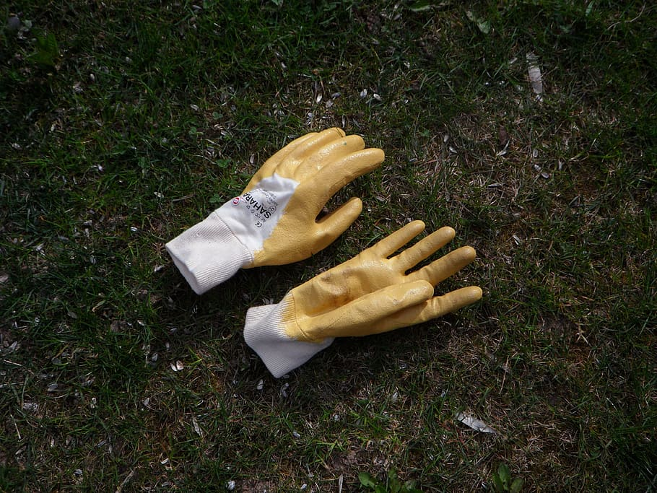
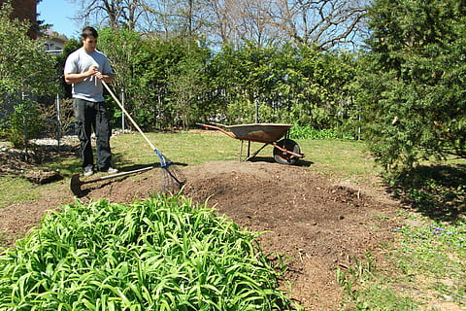
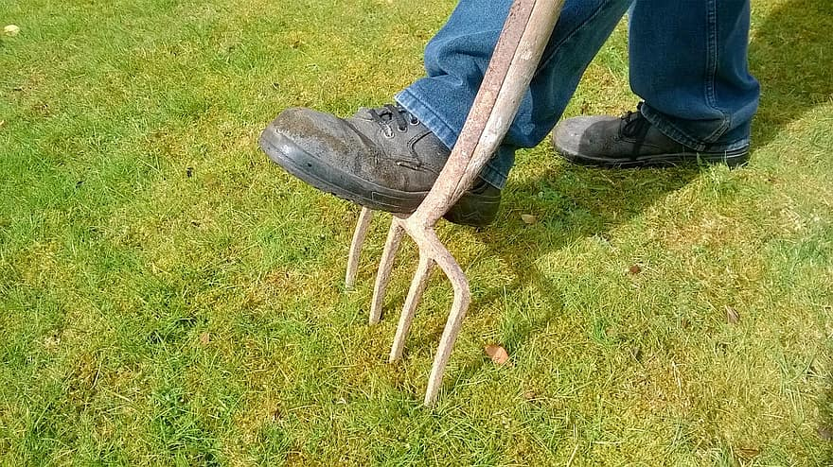
Безопасная работа на садовом участке.

Slide 4
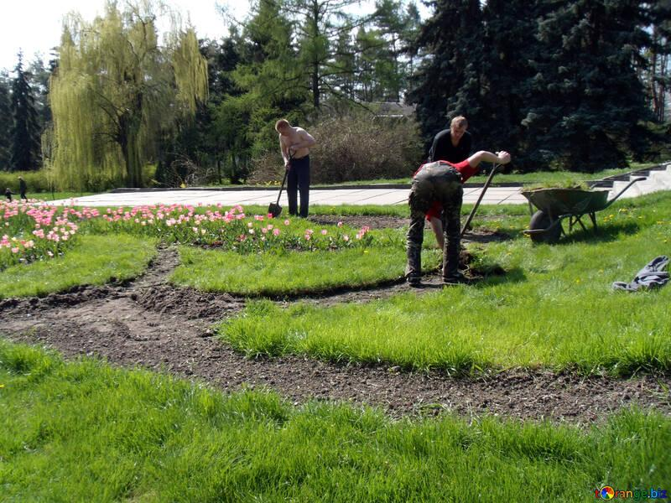
Вы же не хотите после ударного труда на огороде вместо приятного отдыха в гамаке или у костра отправится в травмпункт?
Оптимальный выход- использовать для работы в огороде наколенники, в которых удобно встать на специальную скамеечку с поручнями для рук. Перевернув такое приспособление, его легко трансформировать в стульчик для отдыха. Если нет такой скамейки и наколенников,можно взять любую плотную подстилку или коврик.Только ни в коем случае не стойте на коленях на холодной и влажной земле-так можно заработать воспаление сустава, лечить которое придется уже медикаментозными средствами.

Slide 5
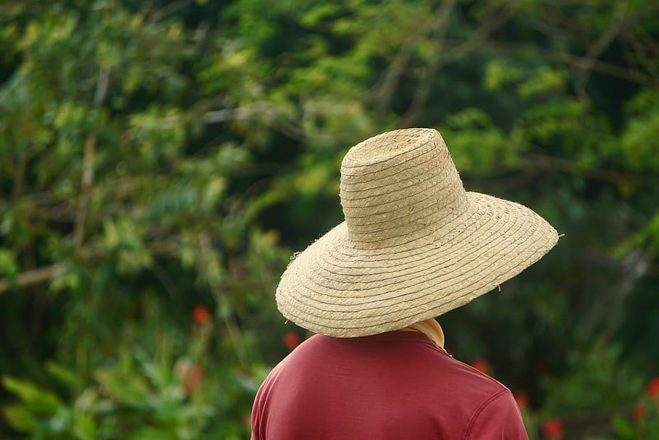
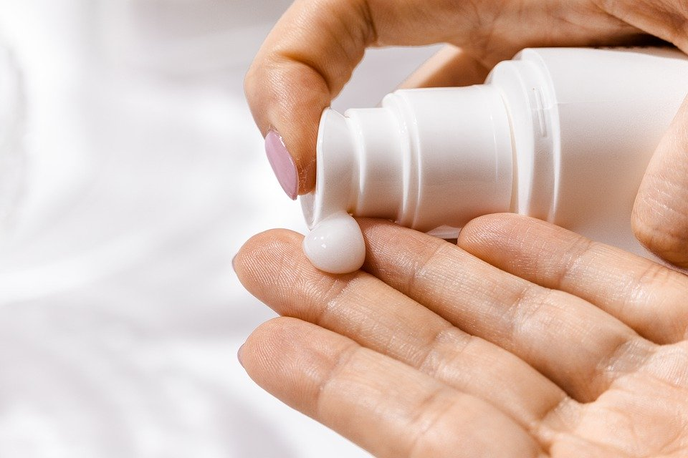
В жару оставайтесь в тени.
Погода на май во многих регионах прогнозируется сухой,теплой, а местами и жаркой.
ПОМНИТЕ! Оставаться на солнце долгое время опасно для здоровья,только если над вашими любимыми грядками не натянут тент.
В весеннее время солнце очень активное,поэтому легко получить солнечный ожог.
Чтобы не обгорели шея,лицо и руки, обязательно пользуйтесь солнцезащитным кремом с фактором SPF-25 и выше.
Защищайте голову шляпой с широкими полями и пейте больше воды. А всю основную работу на грядках под ярким солнцем лучше перенести на утро или вечер.

Slide 6
Переносите тяжести грамотно.
Об этой мере предосторожности мы часто забываем,когда берем в руки лопату,секатор или другие садовые инструменты. А между тем кожа рук после зимы еще недостаточно огрубела, и поэтому при работе без перчаток на ладонях могут возникнуть волдыри и кровавые мозоли. Чтобы этого не произошло-не переусердствуйте и всегда держите дачную аптечку со средствами первой помощи от ран и порезов.
Речь,прежде всего,о ведрах с травой,мусором или компостом,которые мы,как правило поднимаем и переносим неправильно. Подобная силовая нагрузка может вызвать мышечные спазмы,защемление нервных окончаний, а в просторечии-сильную боль в спине и шее.Распределяйте нагрузку по подъему тяжестей на обе руки.Держите тяжелый предмет на уровне груди.Поднимая ведро с золой или торфом,сгибайте не спину,а ноги в коленях. А самый идеальный вариант-использовать садовую тачку.

Slide 7
Выполняйте работу по силам.
Работа в саду и огороде признана одной из самых полезных форм физической активности. Не превращайте огородничество в огородоманию,когда уже силы на исходе, и дача не в радость. Врачи рекомендуют проводить на грядках не более пяти-шести часов в день (2-3 часа до обеда и столько же-после),тогда вы получите и почувствуете целебный эффект умеренной физической нагрузки.
Работа на грядках должна приносить радость, а не быть источником проблем со здоровьем. Если уж и заниматься любимым огородом и садом,то только ради выращивания первой весенней зелени и цветов на клумбе, а не для того,чтобы установить новый мировой рекорд по непрерывной работе с лопатой!

Slide 8
Полезные советы от врача при работе на садовом участке.
Среди травм на садовых участках преобладают ушибы, переломы, ранения, ожоги и др. Наиболее часто повреждается кисть. Около четверти травм возникает при падении.
САМОЕ ГЛАВНОЕ ПРАВИЛО-НЕ ПЕРЕУСЕРДСТВУЙТЕ!!! Ваши лучшие помощники-размеренность и постепенность! Не пытайтесь сделать ВСЕ И СРАЗУ в один день.Распределите работу равномерно. Не забывайте отдыхать, делая паузы в течении всего дня. Полезно сделать гимнастику-потянуться, покрутиться,поразгибаться.Вечером хорошо затопить баню и попариться, тогда наутро будете чувствовать себя бодрячком.
Для того, чтобы не перегружать суставы, постарайтесь распределить работу на все части тела равномерно.Например, не работайте только одной рукой, а старайтесь чередовать нагрузку на обе руки. Если несете тяжелый груз до дачного участка, лучше воспользоваться рюкзаком, чтобы равномерно распределить нагрузку на позвоночник. при переносе ведра воды постарайтесь распределить нагрузку равномерно на обе руки.

Slide 9
Полезные советы садоводам-огородникам:
Чрезмерно активная работа в саду может вызвать воспаление сухожилий плечевого сустава. Если заболело плечо, прекратите любые нагрузки и несколько раз в день на 15-20 минут прикладывайте к больному месту пакет со льдом, подложив под него полотенце, чтобы не получить обморожение.
При продолжительнызх работах часто обостряется варикоз, от этого возникает боль в ногах. Поисходит это в основном с теми, кто часто работает на корточках, носит тяжести и вынужден долго находится в одном положении. Чтобы ступни ног не гудели после трудового дня, необходимо через - минут ненадолго лечь так, чтобы ноги были немного приподняты. Это улучшит отток крови, снизит риск отеков и боли. Кроме того, в течении дня приподнимайтесь на носочки, переступайте с ноги на ногу, шевелите пальцами ног. Все это улучшает кровоток. Ну а если вам необходимо сделать что-то, сильно наклонившись, воспользуйтесь маленькой скамеечкой или встаньте на четвереньки. В случае появления боли нанесите на ноги разогревающее противовосполительное средство, которое способствует усилению циркуляции крови.

Slide 10
Садовая аптечка огородника.
Поговорим о том, из чего должна состоять садовая аптечка.
Конечно ее состав зависит от тех культур, котоые вы выращитваете.
1.Фунгициды( борются с грибковыми болезнями растений). Это такие препараты как ОРДАН,ХОРУС,ХОМ, КВАДРИС, ПРЕВИКУР ЭНЕРДЖИ РИДОМИЛ ГОЛД.
2.Инсектициды и акарициды( защищают наши растения от вредных насекомых и клещей). К ним относятся: АЛАТАР, ХОРУС,АКТАРА, ВЕРТИМЕК, СЭМПАЙ,ИСКРА золотая,ГЕРОЛЬД.
Главное-не бойтесь защищать свои растения (строго по инструкции) и они обязательно отблагодарят вас отличным урожаем.

Slide 11
ЛИТЕРАТУРА:
Сайт : https://www.kp.ru sad-i-ogorod
Советы садоводам и огородникам(yxdaha.ru)

Slide 12
Спасибо за внимание!

